Slide 1
Measurement and Evaluation for Mathematics
Asst. Prof. Teerawit Tinprapa
Division of Mathematics Faculty of Education
SUAN SUNANDHA RAJABHAT UNIVERSITY

Slide 2
MAI2303 การวัดและการประเมินผลการเรียนรู้คณิตศาสตร์ 3(2-2-5)
Course Description
แนวคิดและทฤษฎีทางการวัดและการประเมินผล ออกแบบเครื่องมือวัดและ
ประเมินผลการเรียนรู้คณิตศาสตร์ของผู้เรียนตามสมรรถนะ หาคุณภาพเครื่องมือ
นำผลการประเมินมาใช้ในการพัฒนาผู้เรียน ประยุกต์ความรู้การวัดและประเมินผลไปใช้ในการจัดการเรียนรู้คณิตศาสตร์ระดับการศึกษาขั้นพื้นฐาน

Slide 3
MAI2303 การวัดและการประเมินผลการเรียนรู้คณิตศาสตร์ 3(2-2-5)
schedule plan
2 Dec งด | 9 Dec งด | 16 Dec ทบทวนมโนทัศน์ | 23 Dec ทบทวนมโนทัศน์ (ต่อ) | 30 Dec การพัฒนาเครื่องมือ (Cogni)
6 Jan การพัฒนาเครื่องมือ (Cogni) | 13 Jan การพัฒนาเครื่องมือ (Skill) | 20 Jan การพัฒนาเครื่องมือ (Skill) นำเสนอ | 27 Jan การพัฒนาเครื่องมือ (Affec) | 3 Feb การหาคุณภาพ
10 Feb การประเมินระดับชาติ | 17 Feb การประเมินนานาชาติ | 24 Feb การประเมินสมรรถนะ | 3 Mar วัดหยุด | 10 Mar การประเมินสมรรถนะ นำเสนอ
17 Mar สรุป | 24 Mar Final
หมายเหตุ 1. นักศึกษาขาดเรียนได้ไม่เกิน 3 ครั้ง (ยกเว้นกรณีพิเศษ)
2. นักเรียนเข้าห้องเรียนช้าเกิน 10 นาที ถือว่าขาดเรียน
3. นักเรียนที่ขาดเรียนเกิน 3 ครั้ง ไม่มีสิทธิ์สอบปลายภาค

Slide 4
MAI2303 การวัดและการประเมินผลการเรียนรู้คณิตศาสตร์ 3(2-2-5)
ภาระงาน (งานกลุ่ม 4 – 5 คน จำนวน 6 ชิ้น) 72 คะแนน
การบ้าน (งานเดียว 2 ชิ้น) 8 คะแนน
สอบปลายภาค 20 คะแนน
รวม 100 คะแนน
*ภาระงาน ออกข้อสอบวัดมโนทัศน์ พร้อมการประเมิน 2 ชิ้น (เอกสาร 6 คะแนน นำเสนอ 6 คะแนน)
ออกแบบวัดทักษะและกระบวนการ 2 ชิ้น (เอกสาร 6 คะแนน นำเสนอ 6 คะแนน)
ออกแบบวัดสมรรถนะ พร้อมการประเมิน1 ชิ้น (เอกสาร 6 คะแนน นำเสนอ 6 คะแนน)
ออกแบบโครงงาน พร้อมการประเมิน 1 ชิ้น (เอกสาร 6 คะแนน นำเสนอ 6 คะแนน)

Slide 5





Slide 6
ทบทวนมโนทัศน์

Slide 7
ส่วนที่ 1
ความรู้พื้นฐาน

Slide 8
การวัดและการประเมินผลการเรียนรู้คณิตศาสตร์
ความหมาย
การวัดผล (measurement)
การประเมินผล (evaluation)

Slide 9
การวัดและการประเมินผลการเรียนรู้คณิตศาสตร์
ความหมาย
การวัดผล (measurement)
การกำหนดตัวเลขให้กับวัตถุหรือเหตุการณ์ ตามกฎเกณฑ์
การประเมินผล (evaluation)
การตัดสินหรือวินิจฉัยที่มีเกณฑ์ชัดเจน (absolute criteria)

Slide 10
การวัดผลการศึกษา (educational measurement)
กระบวนการหาปริมาณความสามารถที่เกี่ยวข้องกับพฤติกรรมที่ต้องการ
ซึ่งเป็นผลที่มาจากการจัดการเรียนรู้ ความสามารถที่นิยมวัดได้แก่
วัดผลสัมฤทธิ์ วัดคุณลักษณะของผู้เรียน วัดทักษะปฏิบัติต่าง ๆ ของผู้เรียน

Slide 11
ความแตกต่างระหว่าง evaluation กับ assessment

Slide 12
การประเมินผล (Assessment)
การประเมินที่มุ่งเก็บรวบรวมข้อมูลสารสนเทศทั้งเชิงปริมาณ และเชิงบรรยายอย่างเป็นระบบ
แล้วนำข้อมูลสารสนเทศที่รวบรวมได้มาเรียบเรียงให้เห็นคุณลักษณะที่แท้จริง
ทั้งจุดเด่นที่ควรพัฒนา และจุดด้อยที่ควรปรับปรุงแก้ไข

Slide 13
การประเมินตามสภาพจริง (Authentic assessment)

Slide 14
การประเมินตามสภาพจริง (Authentic assessment)
กระบวนการสังเกต บันทึกและการรวบรวมข้อมูลจากผลงาน วิธีการ หรือสิ่งที่ผู้เรียนปฏิบัติ เพื่อเป็นพื้นฐานของการตัดสินใจต่อตัวผู้เรียน การประเมินผลตามสภาพจริง จะไม่เน้นการประเมินเฉพาะทักษะพื้นฐาน แต่จะเน้นประเมินทักษะการคิดที่ซับซ้อนในการทำงาน ความสามารถในการแก้ปัญหาและการแสดงออกที่เกิดจาการปฏิบัติในสภาพจริง ในการเรียนการสอนที่เน้นผู้เรียนเป็นสำคัญด้วย

Slide 15
จุดมุ่งหมายของการวัดและประเมินผล
Assessment for Learning
Assessment as Learning
Assessment of Learning

Slide 16
Assessment of Learning (AOL)
การประเมินผลการเรียนรู้ (AOL) กระบวนการรวบรวมหลักฐานข้อมูลเชิงประจักษ์ต่าง ๆ
เมื่อสิ้นสุดกระบวนการเรียนรู้เพื่อตัดสินคุณค่าในการบรรลุวัตถุประสงค์
หรือผลลัพธ์การเรียนรู้ เป็นการประเมินผลสัมฤทธิ์ทางการเรียน
ซึ่งแสดงถึงมาตรฐานทางวิชาการในเชิงสมรรถนะและคุณลักษณะที่พึงประสงค์
สารสนเทศดังกล่าวนำไปใช้ในการกำหนดระดับคะแนนให้ผู้เรียน
รวมทั้งใช้ในการปรับปรุงหลักสูตรและการเรียนการสอน

Slide 17
Assessment for Learning
การประเมินเพื่อการเรียนรู้ (AFL) การประเมินศักยภาพและความสามารถของผู้เรียนต่อเรื่องนั้น ๆ โดยมีจุดมุ่งหมายเพื่อให้ผู้เรียนเข้าใจ หรือวินิจฉัยปัญหาการเรียนรู้และมองเห็นแนวทางการพัฒนาต่อของตนเอง เป็นการประเมินเพื่อสร้างให้ผู้เรียนเกิด
การเรียนรู้และเข้าใจในทักษะของตัวเองเพื่อที่จะให้เด็ก ๆ นำความเข้าใจที่เกิดขึ้นไปพัฒนาตัวเองต่อไป การประเมินตามแนวทางนี้เป็นการประเมินความก้าวหน้า
(Formative Assessment)

Slide 18
Assessment as Learning
การประเมินเป็นการเรียนรู้ (AAL) การประเมินตนเองเพื่อช่วยให้ผู้เรียนตระหนักในการเรียนรู้ของตนเองและแสวงหาแนวทางพัฒนาตนเองอย่างต่อเนื่อง

Slide 19
ธรรมชาติของการวัดผลการศึกษา
Incomplete
Indirect
Absolute Zero
Error
Relation

Slide 20
Incomplete
การวัดผลทางการศึกษาเป็นการวัดที่ไม่สมบูรณ์
เช่น เลือกแค่บางเนื้อหา หรือจุดประสงค์การเรียนรู้ หรือข้อแบบทดสอบน้อยเกินไป

Slide 21
Indirect
การวัดผลทางการศึกษาเป็นการวัดผลทางอ้อม
เช่น การนำคะแนนมาแปลผลอาจผิดพลาดได้
หรือหลังการเรียนรู้ผู้เรียนมีพฤติกรรมเปลี่ยนแปลงดีขึ้น

Slide 22
Error
การวัดผลทางการศึกษามีความคาดเคลื่อน
เช่น - ผู้ถูกวัด (เช่น สุขภาพไม่ดี ไม่พร้อม หรือทุจริต)
- สิ่งภายนอก (เช่น อากาศร้อนขณะทำการทดสอบ โจทย์พิมพ์ผิด)
X = X_{t} + X_{e}

Slide 23
Relation
การวัดผลทางการศึกษาแสดงในรูปของความสัมพันธ์
เปรียบเทียบกับคะแนนเต็ม เรียกว่าเปอร์เซ็นต์
เทียบกับคะแนนเฉลี่ยของกลุ่ม
เทียบกับเกณฑ์ที่กำหนด

Slide 24
Absolute Zero
การวัดผลทางการศึกษาเป็นการวัดที่ไม่มีศูนย์แท้หรือศูนย์สมบูรณ์

Slide 25
ส่วนที่ 2
คุณภาพของเครื่องมือ

Slide 26
คุณลักษณะของเครื่องมือวัดและประเมินผลที่ดี
ความเที่ยงตรง (validity) ความเชื่อมั่น (reliability)
ความเป็นปรนัย (objectivity) ความยากง่าย (difficulty)
อำนาจจำแนก (discrimination) ความมีประสิทธิภาพ(efficiency)
ความยุติธรรม (fair) คำถามลึก (searching)
คำถามยั่วยุ (exemplary) จำเพาะเจาะจง (definite)

Slide 27
ความเที่ยงตรง (validity)
ความสามารถของเครื่องมือวัด ที่สามารถวัดได้ในสิ่งที่ต้องการวัด
เป็น ความสอดคล้องระหว่างผลการวัดกับสิ่งที่ต้องการวัด ความตรงที่ใช้ในการทดสอบจำแนกเป็น 3 ชนิด ได้แก่
ความตรงตามเนื้อ ความตรงตามโครงสร้าง และ ความตรงตามเกณฑ์ที่เกี่ยวข้อง

Slide 28
ความเที่ยงตรง (validity)
การหาค่าความเที่ยงตรงเชิงเนื้อหา (Content Validity)
เป็นการหาค่าความเที่ยงตรงที่ให้ผู้เชี่ยวชาญ พิจารณาว่าข้อสอบหรือ
ข้อคำถามแต่ละข้อวัดได้ตรงตามสิ่งที่ต้องการวัดเนื้อหาหรือวัตถุประสงค์การเรียนรู้มากน้อย เพียงใด โดยใช้เกณฑ์การประเมิน

Slide 29
ความเที่ยงตรง (validity)
คะแนน +1 หมายถึง แน่ใจว่าข้อสอบวัดจุดประสงค์/เนื้อหา
คะแนน 0 หมายถึง ไม่แน่ใจว่าข้อสอบวัดจุดประสงค์/เนื้อหา
คะแนน -1 หมายถึง แน่ใจว่าข้อสอบไม่วัดจุดประสงค์/เนื้อหา

Slide 30
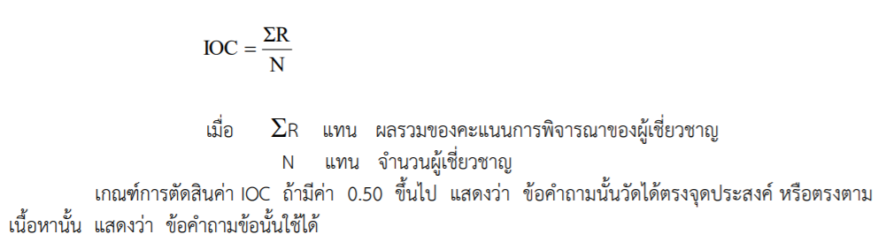
ความเที่ยงตรง (validity)

Slide 31
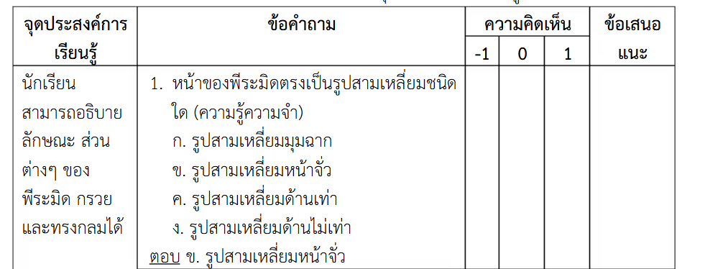
ความเที่ยงตรง (validity)

Slide 32
ข้อสอบ ข้อที่ | คะแนนความเห็นผู้เชี่ยวชาญ |  |  |  |  | รวม | ค่า IOC | สรุปผล
 | คนที่ 1 | คนที่ 2 | คนที่ 3 | คนที่ 4 | คนที่ 5
1 | +1 | +1 | +1 | +1 | +1 | 5 | 1 | ใช้ได้
2 | 0 | +1 | +1 | 0 | +1 | 3 | 0.6 | ใช้ได้
3 | +1 | 0 | -1 | 0 | 0 | 0 | 0 | ปรับปรุง
4 | +1 | +1 | -1 | +1 | +1 | 3 | 0.6 | ใช้ได้

Slide 33
คุณลักษณะของเครื่องมือวัดและประเมินผลที่ดี
ความเที่ยงตรง (validity) ความเชื่อมั่น (reliability)
ความเป็นปรนัย (objectivity) ความยากง่าย (difficulty)
อำนาจจำแนก (discrimination) ความมีประสิทธิภาพ(efficiency)
ความยุติธรรม (fair) คำถามลึก (searching)
คำถามยั่วยุ (exemplary) จำเพาะเจาะจง (definite)

Slide 34
ความเชื่อมั่น (reliability)
ความคงที่ของคะแนนที่วัดได้แต่ละครั้ง วิธีการหาค่าความ เชื่อมั่นของแบบทดสอบ
ทำได้หลายวิธี
  วิธีสอบซ้ำ
  วิธีทดสอบคู่ขนาน
  วิธีหาความสอดคล้องภายใน
    วิธีแบ่งครึ่งแบบทดสอบ
    วิธีหาจากสูตรคูเดอร์และริชาร์สัน
    วิธีหาจากสูตรสัมประสิทธิ์แอลฟา

Slide 35
  วิธีสอบซ้ำ
เป็นการนำข้อสอบชุดเดียวกันไปสอบเด็กกลุ่มเดียวกัน 2 ครั้งในเวลาห่างกันพอสมควร แล้วนำคะแนนทั้ง 2 ชุด นั้นมาหาความสัมพันธ์กัน ค่าที่ได้คือ
ค่าความเชื่อมั่นของข้อสอบ วิธีการเช่นนี้เรียกว่า
“Measure of Stability”

Slide 36
วิธีทดสอบคู่ขนาน
การหาความเชื่อมั่นโดยใช้วิธีแบบทดสอบคู่ขนาน เป็นการหาความสัมพันธ์ของคะแนนจากการนำแบบทดสอบ 2 ฉบับที่เทียบเท่ากันไปสอบกับบุคคลกลุ่มเดียวกัน วิธีการนี้มีจุดอ่อนที่ความเป็นคู่ขนานกันของ แบบทดสอบ 2 ฉบับซึ่งสร้างได้ยาก

Slide 37
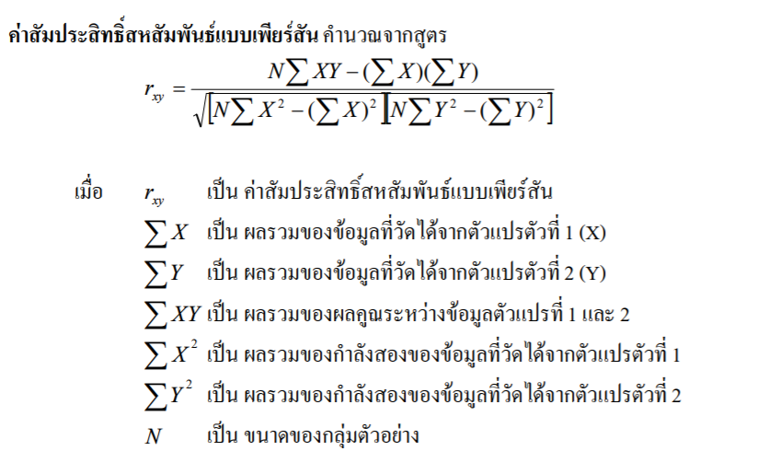

Slide 38
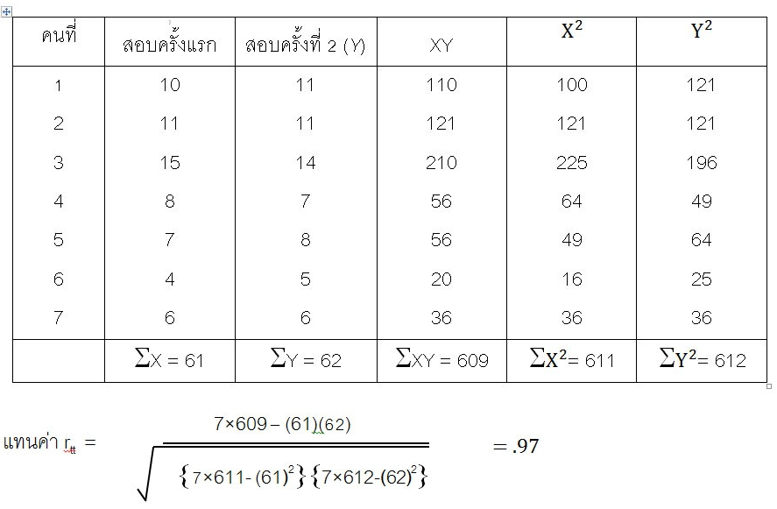

Slide 39
ความเชื่อมั่น (reliability)
ความคงที่ของคะแนนที่วัดได้แต่ละครั้ง วิธีการหาค่าความ เชื่อมั่นของแบบทดสอบ
ทำได้หลายวิธี
  วิธีสอบซ้ำ
  วิธีทดสอบคู่ขนาน
  วิธีหาความสอดคล้องภายใน
    วิธีแบ่งครึ่งแบบทดสอบ
    วิธีหาจากสูตรคูเดอร์และริชาร์สัน
    วิธีหาจากสูตรสัมประสิทธิ์แอลฟา

Slide 40
วิธีแบ่งครึ่งแบบทดสอบ
เป็นการหาความสัมพันธ์ของคะแนนจากการใช้แบบทดสอบฉบับเดียว และสอบเพียงครั้งเดียว โดยนำผลการสอบมาแบ่งเป็นข้อมูล 2 ชุด อาจแบ่งเป็น
ข้อคู่ - ข้อคี่ แบ่งเป็นครึ่งฉบับแรก ครึ่งฉบับหลัง จากการหาค่าสัมประสิทธิ์สหสัมพันธ์จะได้สัมประสิทธิ์ความเชื่อมั่นของแบบทดสอบครึ่งฉบับ แล้วจึงนำไปปรับขยายเป็นสัมประสิทธิ์สหสัมพันธ์ของแบบทดสอบทั้งฉบับ

Slide 41
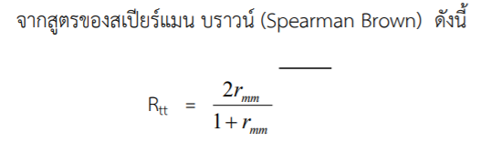

Slide 42
    วิธีหาจากสูตรคูเดอร์และริชาร์สัน
เป็นการหาความสัมพันธ์ของคะแนนจากการใช้แบบทดสอบฉบับเดียวและสอบเพียงครั้งเดียวโดยนำผลการสอบมาคำนวณค่าสัมประสิทธิ์ ใช้สูตรของ
คูเดอร์และริชาร์ดสันซึ่งเป็นการหาความเที่ยงของแบบทดสอบที่มีระบบการให้คะแนนแบบ 0,1 (ผิด 0, ถูก 1) สูตรที่ใช้มี2 สูตร คือ
สูตร KR - 20 กับสูตร KR - 21

Slide 43
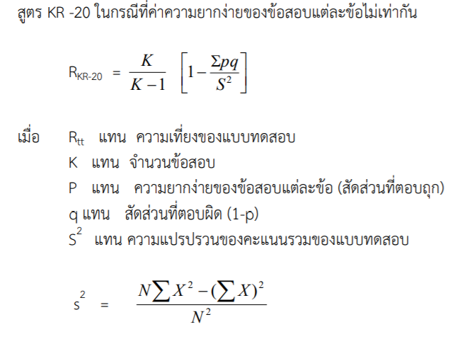

Slide 44
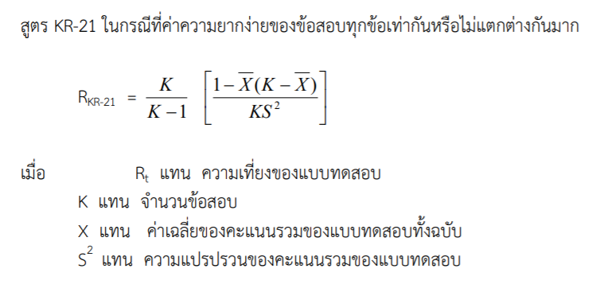

Slide 45
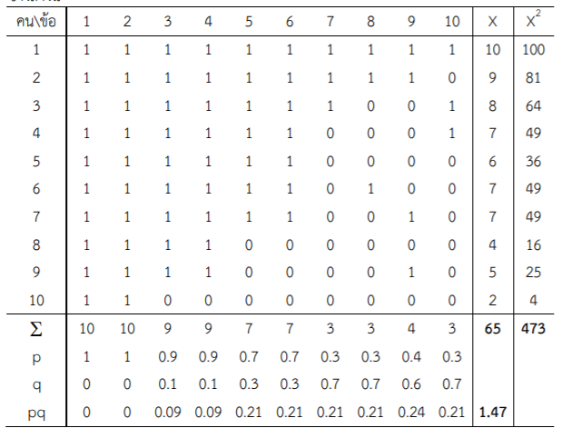
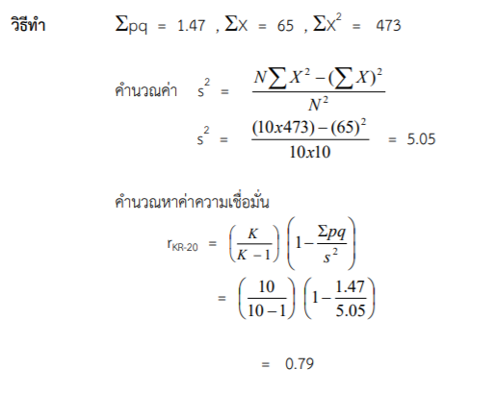

Slide 46
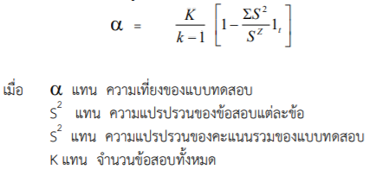
    วิธีหาจากสูตรสัมประสิทธิ์แอลฟา
วิธีหาจากสูตรสัมประสิทธิ์แอลฟา การหาค่าความเที่ยงโดยใช้สูตรของครอนบัค (Cronbach) นี้ปรับมาจากสูตร KR – 20 ใช้หาความเที่ยงของเครื่องมือวัดที่ให้คะแนนแตกต่างกันไปในแต่ละข้อได้โดยไม่จำเป็นต้องเป็นระบบการให้ คะแนน แบบ 1 กับ 0

Slide 47
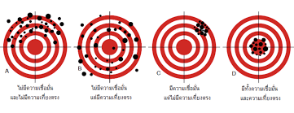

Slide 48
คุณลักษณะของเครื่องมือวัดและประเมินผลที่ดี
ความเที่ยงตรง (validity) ความเชื่อมั่น (reliability)
ความเป็นปรนัย (objectivity) ความยากง่าย (difficulty)
อำนาจจำแนก (discrimination) ความมีประสิทธิภาพ(efficiency)
ความยุติธรรม (fair) คำถามลึก (searching)
คำถามยั่วยุ (exemplary) จำเพาะเจาะจง (definite)

Slide 49
ความเป็นปรนัย (objectivity)
ชัดแจ้งในความหมายของคำถาม
ตรวจให้คะแนนได้ตรงกัน
แปลความหมายของคะแนนได้ตรงกัน

Slide 50
คุณลักษณะของเครื่องมือวัดและประเมินผลที่ดี
ความเที่ยงตรง (validity) ความเชื่อมั่น (reliability)
ความเป็นปรนัย (objectivity) ความยากง่าย (difficulty)
อำนาจจำแนก (discrimination) ความมีประสิทธิภาพ(efficiency)
ความยุติธรรม (fair) คำถามลึก (searching)
คำถามยั่วยุ (exemplary) จำเพาะเจาะจง (definite)

Slide 51
ความยากง่าย (difficulty)
สัดส่วนของจำนวนผู้ที่ตอบข้อสอบได้ถูกต้องต่อจำนวนผู้ที่ตอบข้อสอบ ทั้งหมด หรือหมายถึงจำนวนร้อยละของผู้ตอบข้อสอบนั้น ๆ ถูก เช่น ค่า p = 0.30 แสดงว่า จำนวน ผู้ตอบ 100 คน มีผู้ที่ตอบข้อนั้น ๆ ถูก 30 คน ค่าความยากง่ายจะมีค่าระหว่าง 0 ถึง 1.00

Slide 52
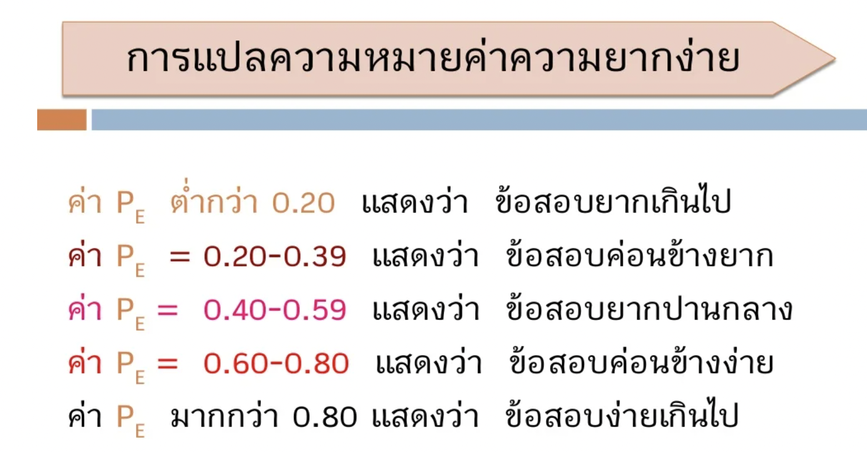

Slide 53
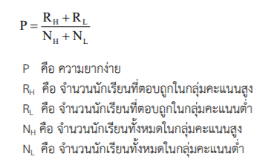

Slide 54
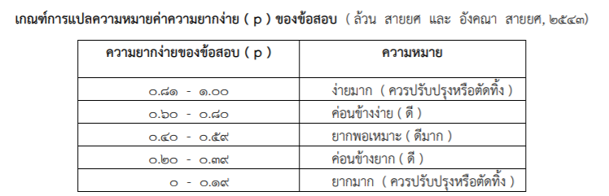

Slide 55
คุณลักษณะของเครื่องมือวัดและประเมินผลที่ดี
ความเที่ยงตรง (validity) ความเชื่อมั่น (reliability)
ความเป็นปรนัย (objectivity) ความยากง่าย (difficulty)
อำนาจจำแนก (discrimination) ความมีประสิทธิภาพ(efficiency)
ความยุติธรรม (fair) คำถามลึก (searching)
คำถามยั่วยุ (exemplary) จำเพาะเจาะจง (definite)

Slide 56
อำนาจจำแนก (discrimination)
ความสามารถของข้อสอบในการจำแนกหรือแยกให้เห็นความแตกต่างระหว่างผู้สอบที่มีผลสัมฤทธิ์ต่างกัน เพื่อที่จะใช้พยากรณ์หรือบ่งชี้
ความแตกต่างที่เห็นชัดในด้านความสามารถ เช่น จำแนกคนเก่งกับคนอ่อนจากกันได้ โดยถือว่าคนเก่งควรทำข้อสอบข้อนั้นได้ ส่วนผู้ที่อ่อนไม่ควรทำข้อสอบข้อนั้นได้ อำนาจจำแนกของข้อสอบ จะมีค่าตั้งแต่
- 1 ถึง + 1 ค่าอำนาจจำแนกที่ดี ควรมีค่าตั้งแต่ 0.20 ขึ้นไป

Slide 57
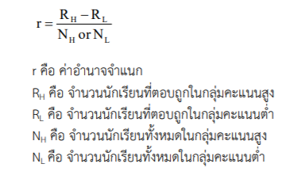

Slide 58
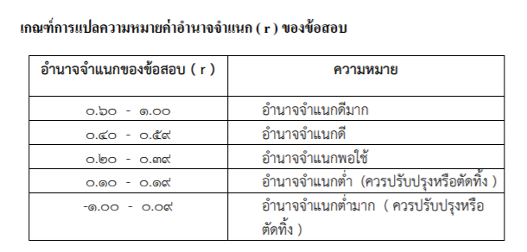

Slide 59
ขั้นตอนการหาค่าความยากง่ายและอำนาจจำแนก
1. ตรวจให้คะแนนข้อสอบ แล้วเรียงกระดาษคำตอบจากคะแนนมากไปหาน้อย
2. แบ่งกระดาษคำตอบออกเป็น 2 กลุ่ม กลุ่มแรกเรียกว่า กลุ่มสูง(PH) โดยนับจากคะแนนสูงลงมา ประมาณ 27% ของกระดาษคำตอบทั้งหมด และกลุ่มหลังเรียกว่ากลุ่มต่ำ (PL) โดยนับจากคะแนนต่ำขึ้นไปประมาณ 27% ของกระดาษคำตอบทั้งหมด

Slide 60
ขั้นตอนการหาค่าความยากง่ายและอำนาจจำแนก
3. หาจำนวนคนที่ตอบถูกในแต่ละข้อของกลุ่มสูงและกลุ่มต่ำ
4. หาค่าความยาก (P) และค่าอำนาจจำแนก (r) ตามสูตร

Slide 61
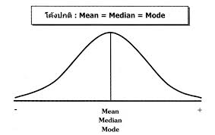

Slide 62
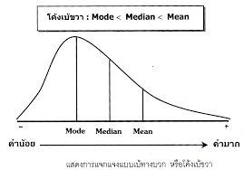
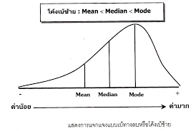

Slide 63
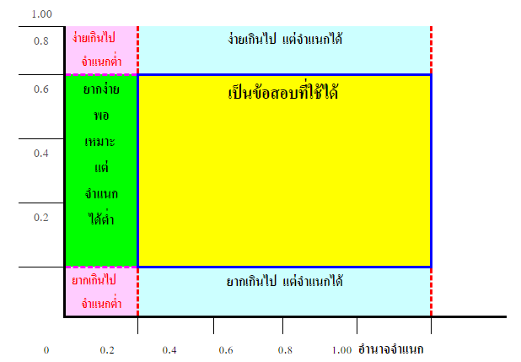

Slide 64
คุณลักษณะของเครื่องมือวัดและประเมินผลที่ดี
ความเที่ยงตรง (validity) ความเชื่อมั่น (reliability)
ความเป็นปรนัย (objectivity) ความยากง่าย (difficulty)
อำนาจจำแนก (discrimination) ความมีประสิทธิภาพ(efficiency)
ความยุติธรรม (fair) คำถามลึก (searching)
คำถามยั่วยุ (exemplary) จำเพาะเจาะจง (definite)

Slide 65
ความมีประสิทธิภาพ (efficiency)
เครื่องมือที่ทำให้ได้ข้อมูลได้ถูกต้องเชื่อถือได้ โดยลงทุนน้อยที่สุด ข้อมูลข้อสอบที่มีประสิทธิภาพสามารถให้คะแนนได้เที่ยงตรงและเชื่อถือได้มากที่สุด โดยใช้เวลาแรงงานและเงินน้อยที่สุด แต่ประโยชน์ที่ได้จากการสอบคุ้มค่า ข้อสอบที่พิมพ์ผิดตกหล่นมาก จำนวนหน้า ไม่ครบ รูปแบบของแบบทดสอบเรียงไม่เป็นระเบียบทำให้ผู้สอบเกิด
ความสับสน มีผลต่อคะแนนที่ ได้จากการทำแบบทดสอบทั้งสิ้น การจัดรูปแบบของข้อสอบปรนัยแบบเลือกตอบเพื่อให้ดูง่าย มีความเป็นระเบียบ เรียบร้อยนิยมพิมพ์แบ่งครึ่งหน้ากระดาษ

Slide 66
คุณลักษณะของเครื่องมือวัดและประเมินผลที่ดี
ความเที่ยงตรง (validity) ความเชื่อมั่น (reliability)
ความเป็นปรนัย (objectivity) ความยากง่าย (difficulty)
อำนาจจำแนก (discrimination) ความมีประสิทธิภาพ(efficiency)
ความยุติธรรม (fair) คำถามลึก (searching)
คำถามยั่วยุ (exemplary) จำเพาะเจาะจง (definite)

Slide 67
ความยุติธรรม (fair)
ข้อสอบที่ดีต้องไม่เปิดโอกาสให้เด็กได้เปรียบ เสียเปรียบกัน

Slide 68
คุณลักษณะของเครื่องมือวัดและประเมินผลที่ดี
ความเที่ยงตรง (validity) ความเชื่อมั่น (reliability)
ความเป็นปรนัย (objectivity) ความยากง่าย (difficulty)
อำนาจจำแนก (discrimination) ความมีประสิทธิภาพ(efficiency)
ความยุติธรรม (fair) คำถามลึก (searching)
คำถามยั่วยุ (exemplary) จำเพาะเจาะจง (definite)

Slide 69
คำถามลึก (searching)
ข้อสอบที่ถามลึกไม่ถามแต่เพียงความรู้ความจำเท่านั้น แต่จะถามวัดความ เข้าใจ การนำความรู้ที่ได้เรียนไปแล้วมาแก้ปัญหา วิเคราะห์ ตลอดจนสร้างสรรค์สิ่งใหม่ขึ้นมาจนท้ายที่สุดคือการประเมินผล คำถามที่ถามลึกนั้นผู้ตอบต้องคิดค้นก่อนจึงจะสามารถหาคำตอบได้ มิใช่เพียงแต่ระลึกถึงประสบการณ์ ต่าง ๆเพียงตื้นๆ ก็ตอบปัญหาได้ แต่เป็นแบบทดสอบที่วัดความลึกซึ้งทางวิชาการตามแนวดิ่งมากกว่าจะวัดตามแนวกว้าง

Slide 70
คุณลักษณะของเครื่องมือวัดและประเมินผลที่ดี
ความเที่ยงตรง (validity) ความเชื่อมั่น (reliability)
ความเป็นปรนัย (objectivity) ความยากง่าย (difficulty)
อำนาจจำแนก (discrimination) ความมีประสิทธิภาพ(efficiency)
ความยุติธรรม (fair) คำถามลึก (searching)
คำถามยั่วยุ (exemplary) จำเพาะเจาะจง (definite)

Slide 71
คำถามยั่วยุ (exemplary)
คำถามที่มีลักษณะท้าทายให้เด็กอยากคิดอยากทำ มีลีลา การถามที่น่าสนใจ ไม่ถามวนเวียนซ้ำซากน่าเบื่อหน่าย การใช้รูปภาพประกอบ ก็เป็นวิธีหนึ่งที่ทำให้ข้อสอบน่าสนใจ ข้อสอบที่ยากเกินไปทำให้ผู้สอบหมดกำลังใจที่จะทำ
ส่วนข้อสอบที่ง่ายเกินไปก็ไม่ท้าทายให้อยากทำ การเรียงลำดับคำถามจาก
ข้อง่ายไปหายากเป็นวิธีหนึ่งที่ทำให้ข้อสอบมีลักษณะท้าทายน่าทำ

Slide 72
คุณลักษณะของเครื่องมือวัดและประเมินผลที่ดี
ความเที่ยงตรง (validity) ความเชื่อมั่น (reliability)
ความเป็นปรนัย (objectivity) ความยากง่าย (difficulty)
อำนาจจำแนก (discrimination) ความมีประสิทธิภาพ(efficiency)
ความยุติธรรม (fair) คำถามลึก (searching)
คำถามยั่วยุ (exemplary) จำเพาะเจาะจง (definite)

Slide 73
จำเพาะเจาะจง (definite)
คำถามที่ดีต้องไม่ถามกว้างเกินไป ไม่ถามคลุมเครือหรือเล่นสำนวนให้ผู้สอบงง ผู้สอบอ่านแล้วต้องเข้าใจชัดเจนว่าครูถามอะไร ส่วนจะตอบได้หรือไม่อยู่ที่ความสามารถของผู้ตอบเป็นสำคัญ

Slide 74
Q & A
Notes:
In Slide Show mode, select the arrows to visit links.

